Slide 1
편의점 음식 꿀 조합 레시피
백승헌 - 1702100343

Slide 2
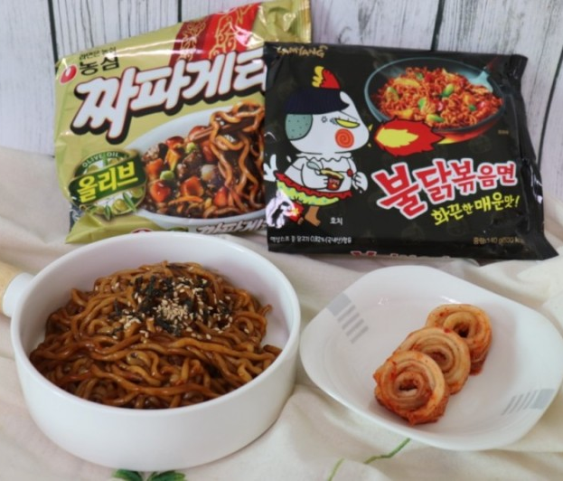
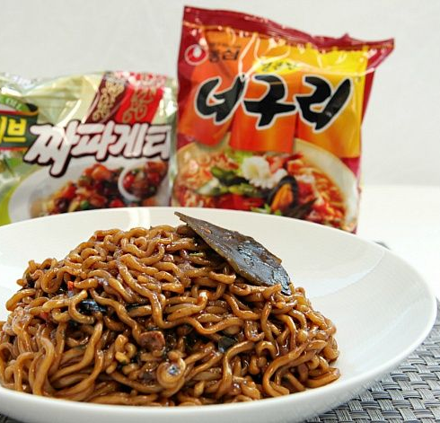
저는 1년 정도 편의점 알바를 했습니다. 또한 양 부모님께서 편의점을 운영하고 계십니다.
제가 일하면서 느낀점은 코로나 바이러스의 영향, 바쁜 현대 사회의 흐름때문에 예전보다 편의점 간편식에 대한 수요가 늘어났다는것 입니다.
하지만 기본적으로 편의점 음식들은 자극적이고, 유행에 따라 여러 음식들의 맛들이 비슷해집니다.
그래서 가끔 손님들이 편의점 여러 음식들을 섞어 드시기도 합니다.
대표적으로 영화 기생충에 나왔던 '짜파구리' , 예전에 유행하던 '불닭게티' 등이 있습니다.

Slide 3
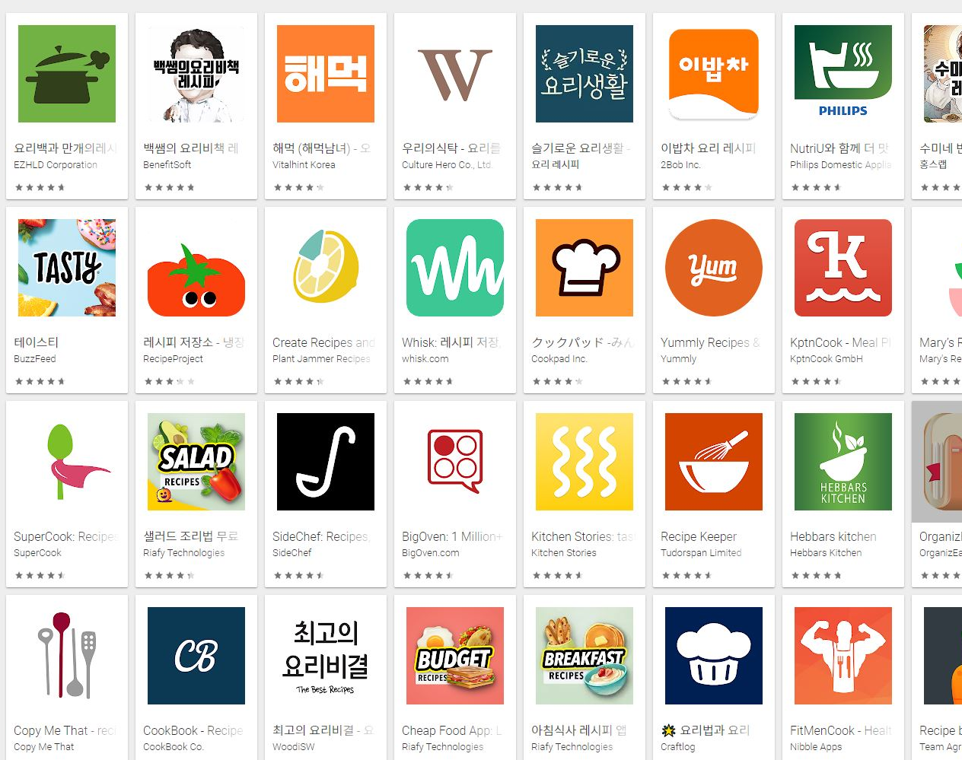
하지만 몇몇 손님을 제외하고는 가격이 조금 더 나간다는 부담과, 먹어본 맛에 대한 보수적인 생각이 잡혀, 여러 조합 레시피를 실행하는 일이 아직은 드문거 같습니다.
그래서 모두 가지고 다니는 휴대폰에 쉽고 빠르게 어플로 조합 레시피를 확인하고 , 칼로리, 가격, 리뷰 등을 남길수 있는
"편의점 꿀조합" 어플을 만들고자 합니다.

